Slide 1

Transportná vrstva Sieťová vrstva – úvod
Ing. Peter Palúch, PhD., CCIE #23527, CCIP, CCAI Cisco Designated VIP 2011,2012 LAN & WAN
Katedra informačných sietí
Fakulta riadenia a informatiky, ŽU

Slide 2

Transportná vrstva

Slide 3
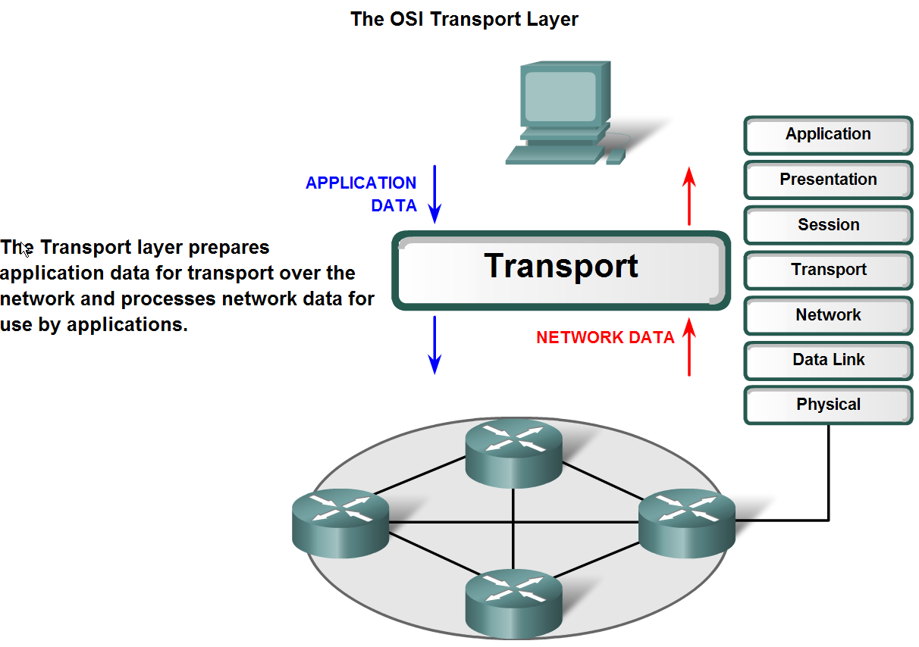
Prečo potrebujeme transportnú vrstvu?
K transportnej vrstve OSI sa z vyšších vrstiev dostávajú dáta, ktoré
... vytvoril istý aplikačný program alebo služba (OSI Layer7)
... majú správny spoločný formát (OSI Layer6)
... sú určené správnemu procesu a dialógu u príjemcu (OSI Layer5)
Dáta v tomto tvare však nie sú na prenos sieťou vhodne pripravené
Zatiaľ nie sú segmentované na menšie úseky – sú v bloku, v akom ich vytvorila aplikácia, plus informácie z L7-L5 vrstvy
Ak sa budú sieťou prenášať ako oddelené segmenty, môže dôjsť k ich preusporiadaniu alebo strate
Riešiť tieto nedostatky je práve úlohou transportnej vrstvy

Slide 4
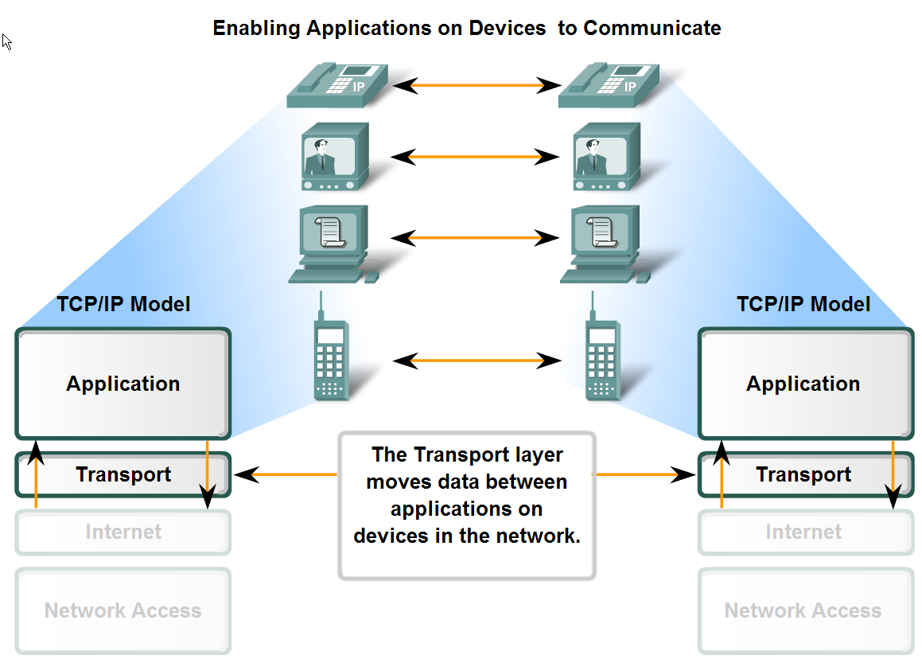
Úlohy transportnej vrstvy
Transportná vrstva je na rozhraní medzi aplikačnými dátami a sieťovou infraštruktúrou
Zabezpečuje prenos dát medzi konkrétnymi komunikujúcimi aplikáciami na koncových uzloch
Dáta prenáša ako rad úsekov, tzv. segmentov
Tieto segmenty môžu niesť poradové čísla a iné info pre ich správne doručenie a opätovné poskladanie u príjemcu
Transportná vrstva zodpovedá za doručenie dát cez sieť v takom tvare, v akom boli odoslané
... ak to aplikácia žiada

Slide 5
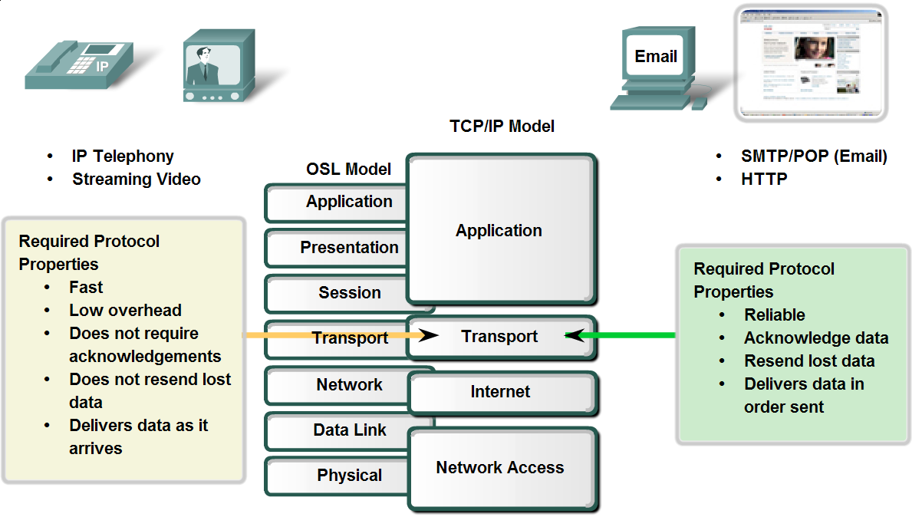
Rozdielne nároky aplikácií na doručovanie dát
Aplikácie majú podľa svojho typu rôzne nároky na spôsob prenosu ich dát sieťou
Spojovo resp. nespojovo orientovaná komunikácia
Potvrdzovaný resp. nepotvrdzovaný prenos dát
Spoľahlivý resp. nespoľahlivý prenos dát

Slide 6
Úlohy transportnej vrstvy v TCP/IP
V protokolovom modeli TCP/IP plní transportná vrstva funkcie transportnej vrstvy RM OSI, no naviac pokrýva aj niektoré činnosti relačnej vrstvy
Úlohy transportnej vrstvy v TCP/IP:
Segmentácia dát
Spätná rekonštrukcia pôvodných dát zo segmentov
Identifikácia komunikujúcich aplikácií
Oddelenie konverzácií
Spojovanosť
Usporiadanosť
Spoľahlivosť
Riadenie toku dát

Slide 7
Úlohy transportnej vrstvy v TCP/IP
Segmentácia a spätná rekonštrukcia dát
Umožňujú viacerým aplikáciám súbežne odosielať a prijímať dáta
Uľahčujú prípadné riešenie problémov s poškodením prenášaných dát
Identifikácia komunikujúcich aplikácií a oddelenie konverzácií
Umožňujú, aby sa komunikujúce aplikácie dokázali navzájom správne adresovať (napr. webový server a klient)
Umožňujú oddeliť od seba súbežné konverzácie medzi tým istým klientom a serverom
Spojovanosť
Proces, ktorým sa klient a server pred výmenou dát navzájom dohodnú o komunikácii
V spojovanej službe sa najprv musí zostaviť spojenie, až potom je možné prenášať dáta. Po prenose dát je potrebné spojenie ukončiť
V nespojovanej službe je možné dáta odosielať okamžite bez dohody
Spoľahlivosť
Proces, ktorý má zaistiť, že dáta budú prijaté presne v tom tvare, v akom boli odoslané
Spoľahlivý prenos garantuje, že prijaté dáta budú všetky a v správnom poradí
Nespoľahlivý prenos negarantuje, že prijaté dáta budú všetky a v správnom poradí
Riadenie toku dát
Schopnosť riadiť rýchlosť odosielania dát, aby sa predišlo zahlteniu prenosovej cesty a následným stratám segmentov

Slide 8
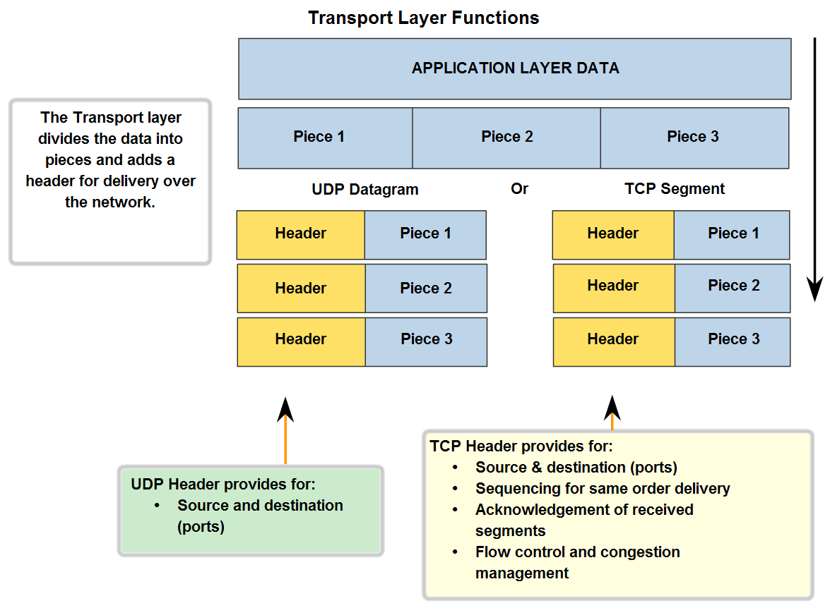
Rozdiely medzi TCP a UDP
V TCP/IP architektúre sú najčastejšie používané transportné protokoly Transmission Control Protocol a User Datagram Protocol
TCP a UDP majú zámerne rozdielne vlastnosti, aby vyhoveli rôznym požiadavkám komunikujúcich aplikácií na prenos dát
Oba protokoly pomocou tzv. čísel portov identifikujú pár komunikujúcich procesov
UDP nemá žiadne ďalšie schopnosti
TCP čísluje prenášané segmenty, potvrdzuje ich úspešné doručenie, zabezpečí opätovný prenos nedoručených segmentov a ich použitie v pôvodnom poradí
UDP poskytuje tzv. nespojovanú datagramovú službu
TCP poskytuje tzv. spojovanú tokovú (stream) službu

Slide 9
Transportné protokoly TCP a UDP
TCP
Spojovo orientovaný
Spoľahlivý
Potvrdzovaný
Riadi tok dát
Bajtovo orientovaný
Veľkosť hlavičky: 20B bez prídavných informácií
UDP
Nespojovaný
Nespoľahlivý
Nepotvrdzovaný
Bez riadenia toku dát
Datagramovo orientovaný
Veľkosť hlavičky: 8B

Slide 10
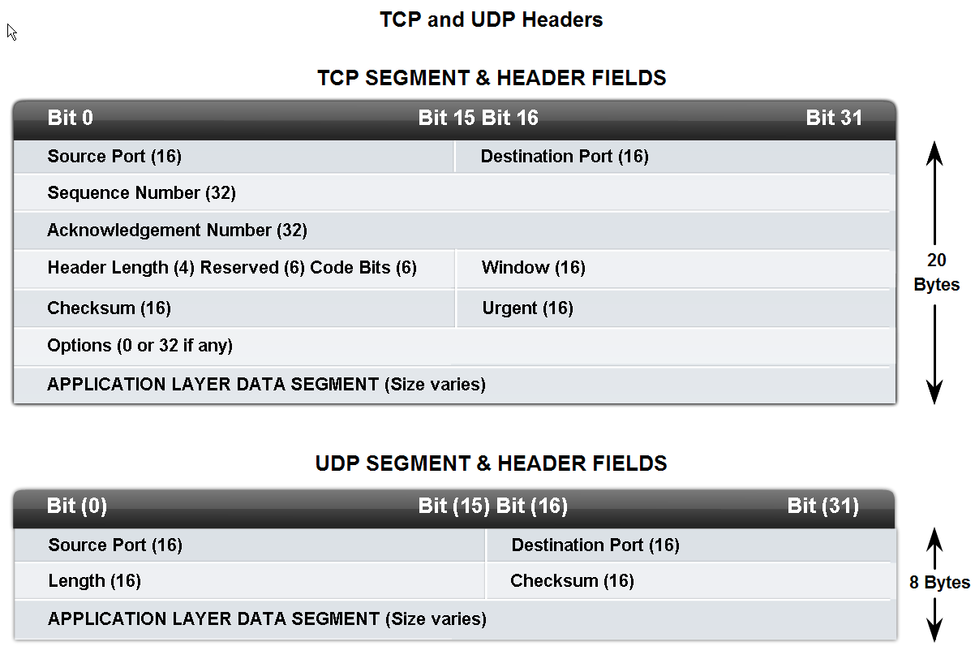
Protokoly TCP a UDP
Každý segment TCP a UDP obsahuje samostatnú hlavičku, ktorá nesie informácie potrebné pre správne spracovanie segmentu u príjemcu

Slide 11
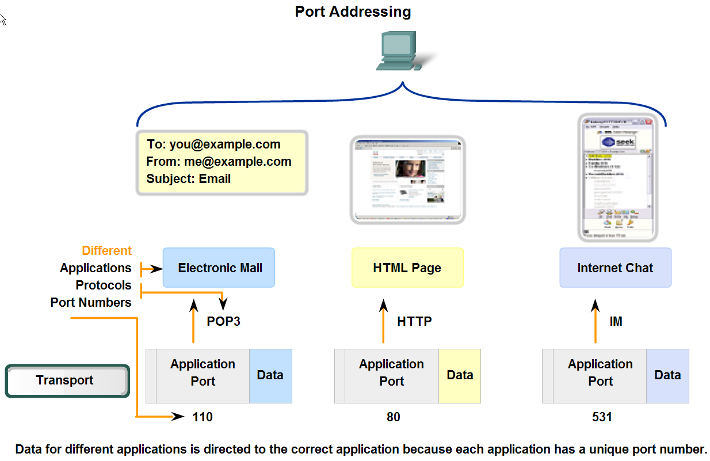
Význam transportného portu
Pojmom transportný port sa označuje číslo, ktoré operačný systém priradí konkrétnej komunikujúcej aplikácii (procesu) pre konkrétne sieťové spojenie v danom transportnom protokole
Rôzne procesy na tom istom uzle dostanú pre svoje spojenia nad daným transportným protokolom rôzne porty
Čísla portov v rôznych transportných protokoloch sú nezávislé, t.j. TCP/80 je iný ako UDP/80
Hlavičky transportných protokolov nesú čísla zdrojového i cieľového portu
Kombinácia IP adresy uzla, transportného protokolu a portu sa nazýva socket a uvádza sa v tvare IP:port
Dvojica socketov jednoznačne identifikuje pár komunikujúcich procesov

Slide 12
Význam transportného portu
Čísla portov v TCP a UDP sú 2-bajtové a ich rozsah je rozdelený do troch množín
0-1023: tzv. well-known ports
Porty v tomto rozsahu sú rezervované pre služby
Na týchto portoch počúvajú servery
Proces, ktorý chce počúvať na well-known porte, musí pri svojom spustení v operačnom systéme mať zvýšené privilégiá
1024-49151: tzv. registered ports
Porty v tomto rozsahu sú určené pre používateľské služby a procesy
Na týchto portoch môžu počúvať klienti i servery
49152-65535: tzv. private, dynamic, ephemeral ports
Porty v tomto rozsahu sú určené najmä pre klientské procesy
Na týchto portoch počúvajú najmä klienti, servery len zriedka
Proces v operačnom systéme môže získať port buď dynamicky (t.j. bez požiadania o konkrétnu hodnotu), alebo požiada OS o pridelenie špecifického portu
Servery spravidla počúvajú na vopred známych, vždy rovnakých portoch
Klienti používajú dynamicky pridelené porty

Slide 13
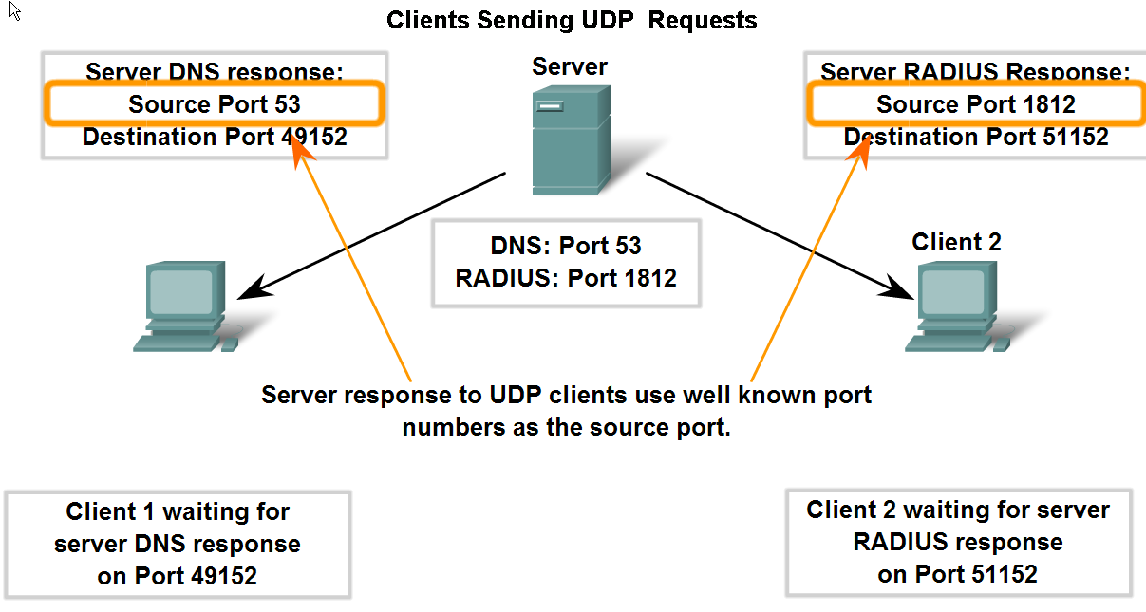
Porty v klient-server UDP komunikácii
Porty identifikujú komunikujúce procesy (zdroj, cieľ)
Vzájomná komunikácia dvoch konkrétnych procesov je identifikovaná dvojicou portov, ktoré zostávajú počas trvania konverzácie rovnaké
Mení sa iba poradie portov (zdroj, cieľ) podľa smeru komunikácie klient ↔ server

Slide 14
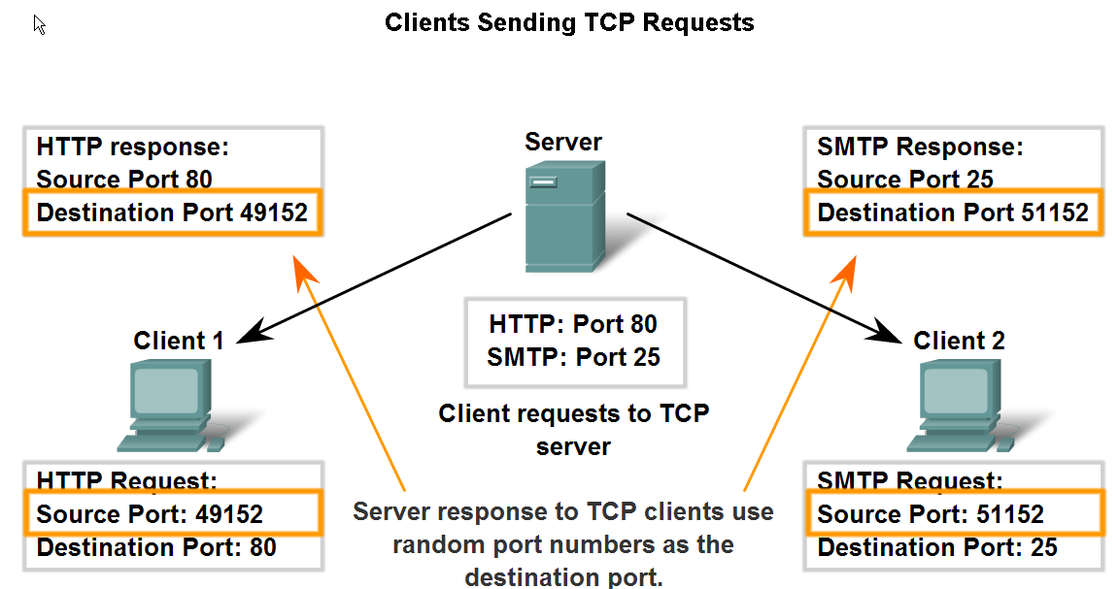
Porty v klient-server TCP komunikácii
Použitie portov je presne rovnakej filozofie ako pri UDP komunikácii
Porty identifikujú komunikujúce procesy (zdroj, cieľ)
Vzájomná komunikácia dvoch konkrétnych procesov je identifikovaná dvojicou portov, ktoré zostávajú počas trvania konverzácie rovnaké
Mení sa iba poradie portov (zdroj, cieľ) podľa smeru komunikácie klient ↔ server

Slide 15
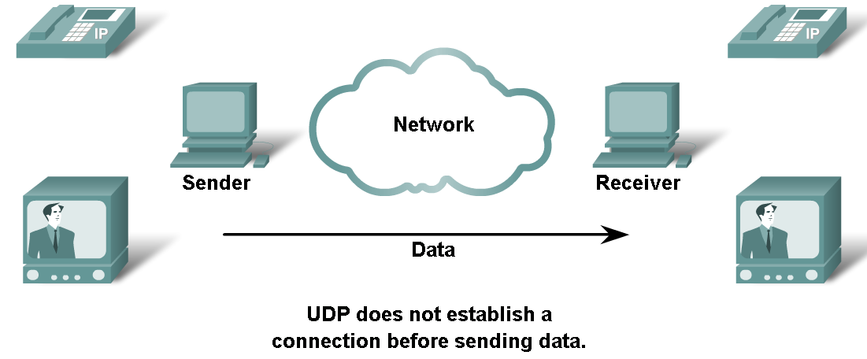
Protokol UDP
UDP sa s výhodou používa v aplikáciách, v ktorých je spojovanosť alebo spoľahlivosť na obtiaž
Video, voice over IP, obvykle real-time aplikácie, ktoré tolerujú drobné straty, avšak sú citlivé na zdržanie segmentov
Aplikácie, ktoré používajú multicast alebo broadcast
Aplikácie, ktorých konverzácie sú spravidla typu „otázka – odpoveď“, kde réžia so zostavovaním spojenia a jeho ukončovaním je porovnateľná alebo väčšia s objemom dát v otázke a odpovedi
Aplikácie, kde hrozí, že udržiavanie veľkého počtu spojení spôsobí veľkú spotrebu systémových prostriedkov na komunikujúcich uzloch

Slide 16
Protokol UDP
UDP poskytuje nespojovanú nespoľahlivú datagramovú službu
UDP v skutočnosti segmentáciu ani nerieši – dáta musí segmentovať odosielajúca aplikácia
UDP len priloží k dátam prijatým z aplikačnej vrstvy vlastnú hlavičku, ktorá identifikuje zdrojový a cieľový proces, popisuje veľkosť datagramu a obsahuje kontrolný súčet, a segment odošle
U príjemcu sa prijatý segment po overení kontrolného súčtu odovzdá cieľovému procesu (podľa cieľového čísla portu)
UDP neoveruje, či segmenty dorazili všetky a v pôvodnom poradí
UDP nerieši opakovaný prenos chýbajúcich alebo poškodených segmentov
Najčastejšie služby využívajúce UDP
DHCP (porty 67 a 68)
DNS (port 53)
RADIUS (porty 1812, 1813)
Voice over IP (porty 5060 a dynamické porty), video, IPTV

Slide 17
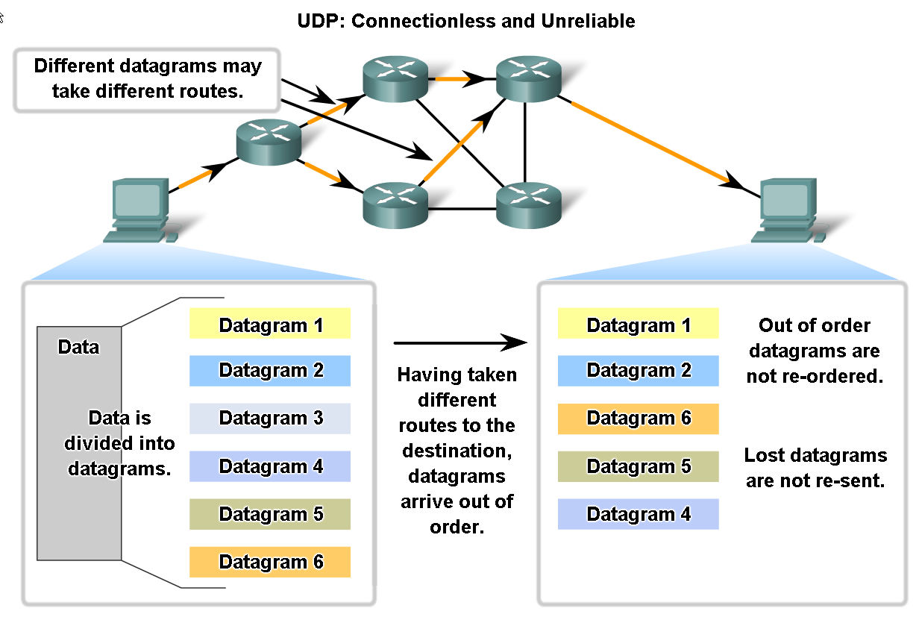
Protokol UDP
Ak je potrebné, aby aj nad UDP bol zaručený prenos dát v pôvodnom tvare a poradí, musí si potrebné mechanizmy implementovať aplikácia, ktorá UDP používa

Slide 18
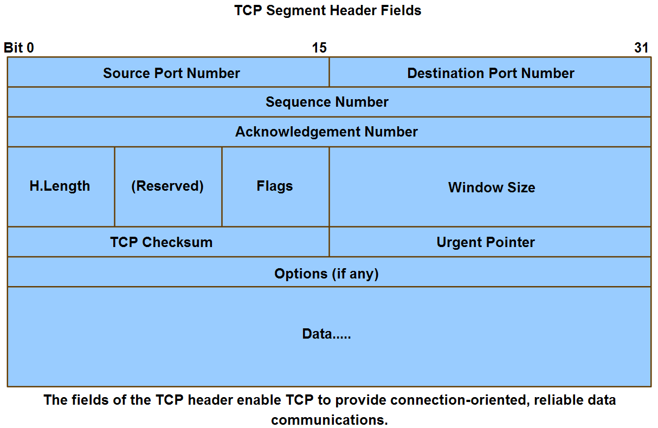
Protokol TCP
Protokol TCP poskytuje spoľahlivú, spojovo orientovanú službu doručovania tokov dát (streams) s riadením toku (flow control)
Je podstatne komplexnejší a zložitejší ako UDP

Slide 19
Protokol TCP – polia hlavičky
Source Port: bity 0-15
Zdrojový TCP port
Destination Port: bity 16-31
Cieľový TCP port
Sequence Number: bity 32-63
Poradové číslo odoslaného segmentu
Acknowledgement Number: bity 64-95
Potvrdenie prijatých segmentov
H.Length: bity 96-99
Veľkosť hlavičky v 4B slovách
Reserved: bity 100-103
Rezervované pole, nepoužité bity, vždy s hodnotou 0

Slide 20
Protokol TCP – polia hlavičky
Flags: bity 104-111
Príznaky
Window size: bity 112-127
Veľkosť príjemcovho okna
TCP Checksum: bity 128-143
Kontrolná suma celého TCP segmentu
Urgent Pointer: bity 144-159
Ukazateľ na posledný bajt urgentných dát
Options: bity 160-191
Doplňujúce voľby, nepovinné pole

Slide 21
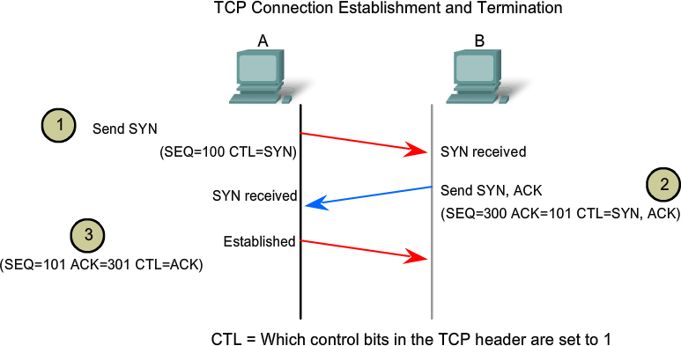
Protokol TCP – otvorenie spojenia
Pred výmenou dát v TCP je nutné zostaviť spojenie
Zostavením spojenia sa komunikujúce strany navzájom dohodnú na poradových číslach, počnúc ktorými budú číslovať svoje segmenty
Až po tejto sekvencii môže začať prenos užitočných dát
Využívajú sa dva príznaky v hlavičke: SYN a ACK
SYN: „Svoje segmenty budem číslovať počnúc touto hodnotou“
ACK: „Potvrdzujem prijatie Tvojho segmentu“

Slide 22
Protokol TCP – potvrdzovanie prijatých dát
Každá strana čísluje svoje segmenty, pričom sekvenčné čísla inkrementuje o počet odoslaných bajtov v segmente
Potvrdzovanie je tzv. pozitívne alebo dopredné: ak jedna strana potvrdí bajt n, znamená to, že správne prijala všetky bajty až po n-1
Potvrdzovacie číslo n teda znamená: „Pokračuj bajtom n, pretože všetky bajty od počiatku až po n-1 už mám“
Potvrdenie hovorí o prvom bajte, ktorý očakávame resp. ktorý chýba
Potvrdzovanie a prenos dát sa môže diať v jednom TCP segmente súčasne
Ak potvrdenie do istého času nepríde, odosielateľ zopakuje odosielanie od posledného potvrdeného bajtu
Týmto je riešená aj strata pôvodného segmentu, aj strata potvrdenia

Slide 23
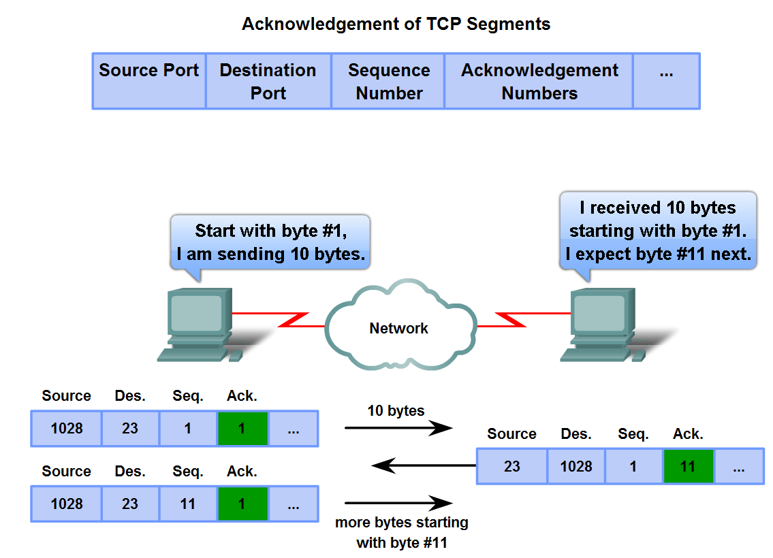
Protokol TCP – potvrdzovanie prijatých dát
Potvrdzovanie sa deje pomocou poľa Acknowledgement Number v hlavičke TCP

Slide 24
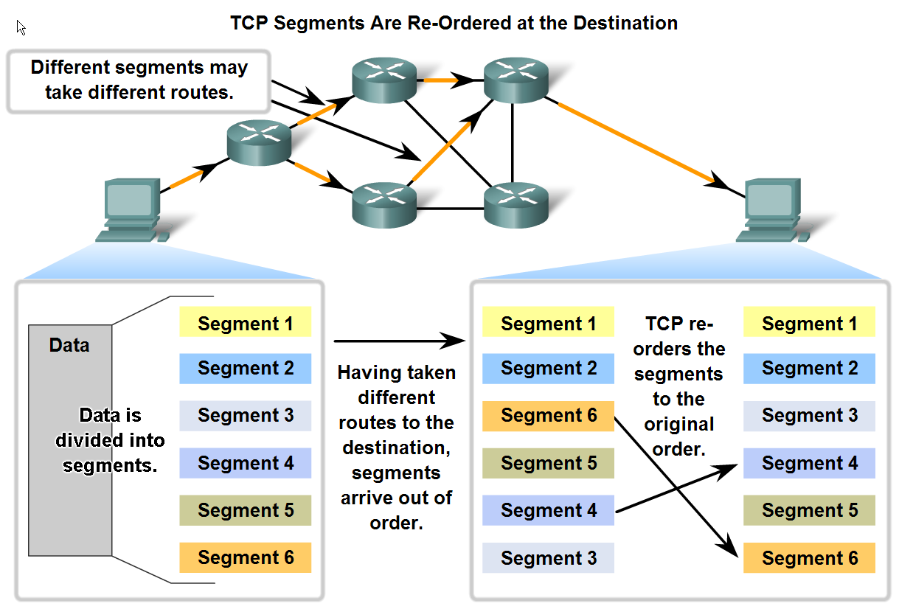
Protokol TCP – potvrdzovanie prijatých dát
Dôsledok číslovania a potvrdzovania:
Každá strata v prenose dát je odhalená
Dáta je možné usporiadať do pôvodného poradia
Počiatočné sekvenčné čísla: tzv. ISN (Initial Seq Number)
Pôvodne sa brala hodnota 0
Dnes sa používajú náhodné hodnoty

Slide 25
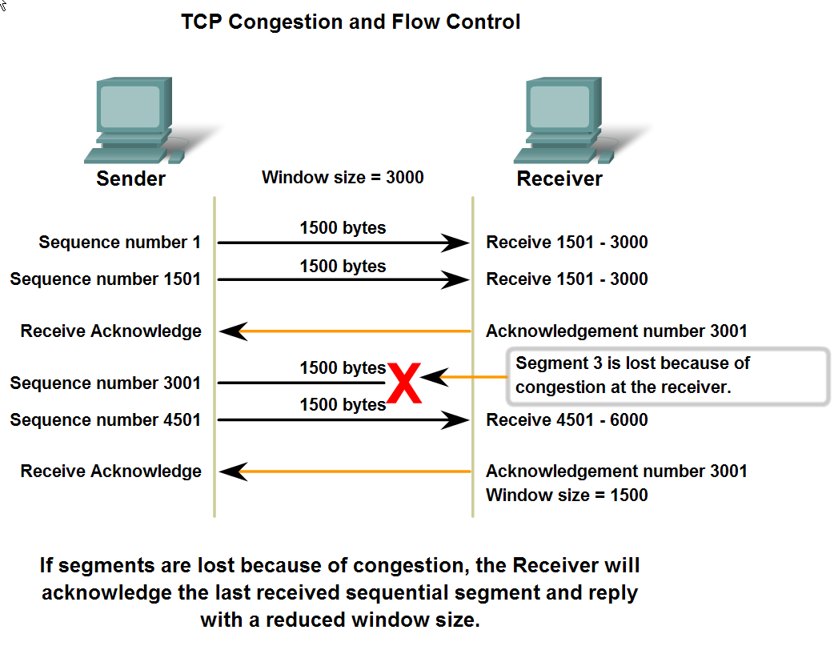
Protokol TCP – technika posuvného okna
TCP využíva tzv. techniku posuvného okna
Okno je maximálny objem dát, ktoré nám môže druhá strana poslať bez prijatia akéhokoľvek potvrdenia z našej strany
Veľkosť okna stanica uvádza v každom odoslanom TCP segmente v poli Window Size
Prijatím potvrdenia sa celé okno posúva smerom na neodoslané dáta
Veľkosť okna sa môže meniť, čím sa realizuje riadenie toku
Veľkosť okna N neznamená, že potvrdenie pošleme až po prijatí N bajtov – odosielanie potvrdení nemusí byť veľkosťou okna ovplyvnené

Slide 26
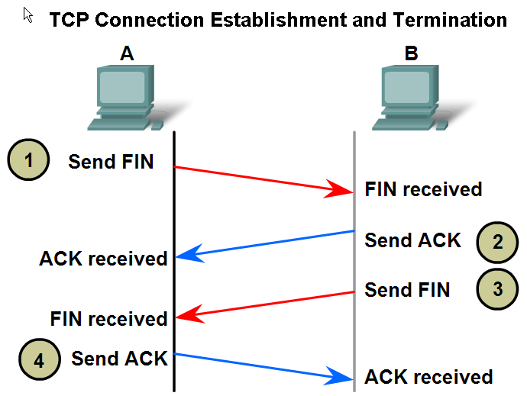
Protokol TCP – uzatvorenie spojenia
Po konci komunikácie je potrebné TCP spojenie uzatvoriť
Využíva sa príznak FIN
FIN: „Nemám viac dát na odoslanie, za seba môžem skončiť“

Slide 27
Sieťová vrstva: Úvod

Slide 28
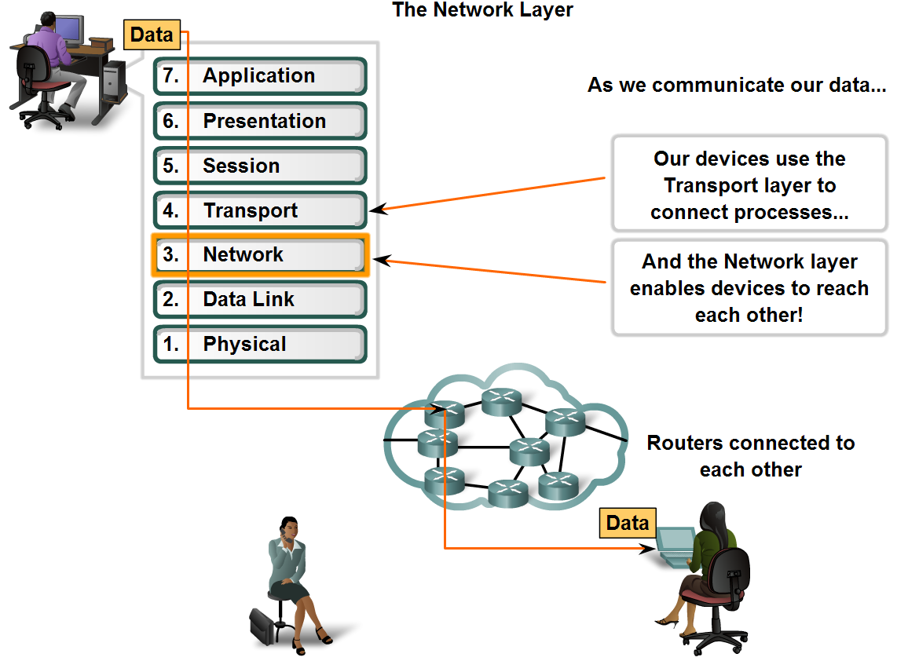
Úloha sieťovej vrstvy
Sieťová vrstva je zodpovedná za doručovanie dát medzi komunikujúcimi uzlami
Transportná vrstva adresuje komunikujúce aplikácie – procesy
Tieto procesy bežia na koncových uzloch (počítačoch, staniciach, ...)
Sieťová vrstva sa stará o správne doručenie dát medzi koncovými uzlami
Segmenty, ktoré vytvorí transportná vrstva, dostanú na sieťovej vrstve hlavičku sieťového protokolu
Táto hlavička identifikuje komunikujúce uzly pomocou tzv. sieťových adries
Doručovanie tohto PDU – paketu – sa riadi sieťovými adresami v hlavičke

Slide 29
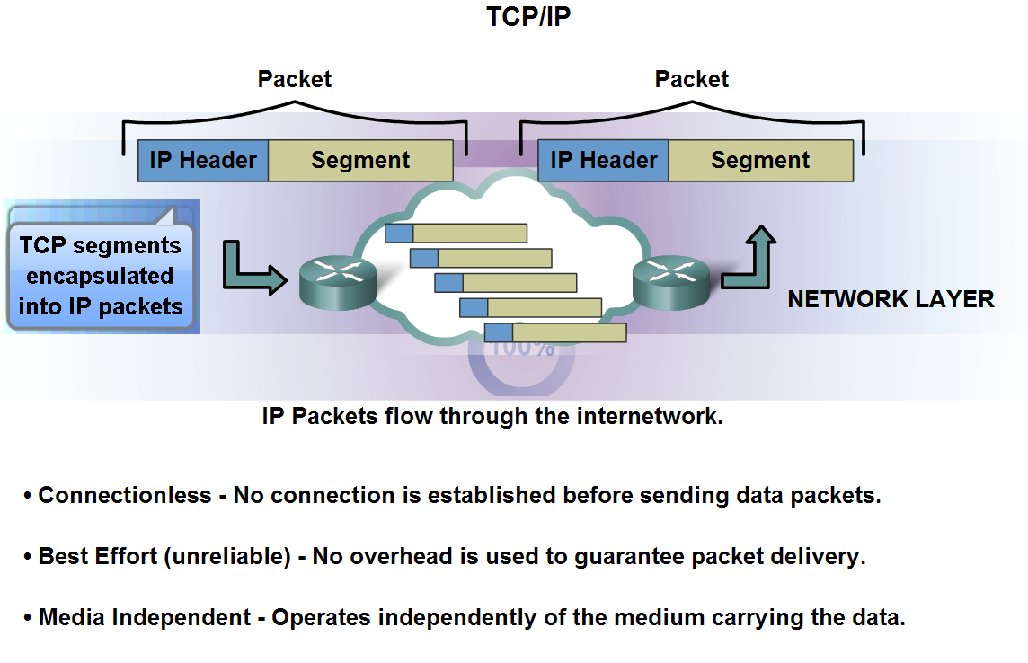
Úloha sieťovej vrstvy
V TCP/IP je protokolom sieťovej vrstvy Internet Protocol
Nespojovaný, nespoľahlivý, nezávislý od linkovej technológie a média
V súčasnosti dve verzie: IPv4 a IPv6

Slide 30
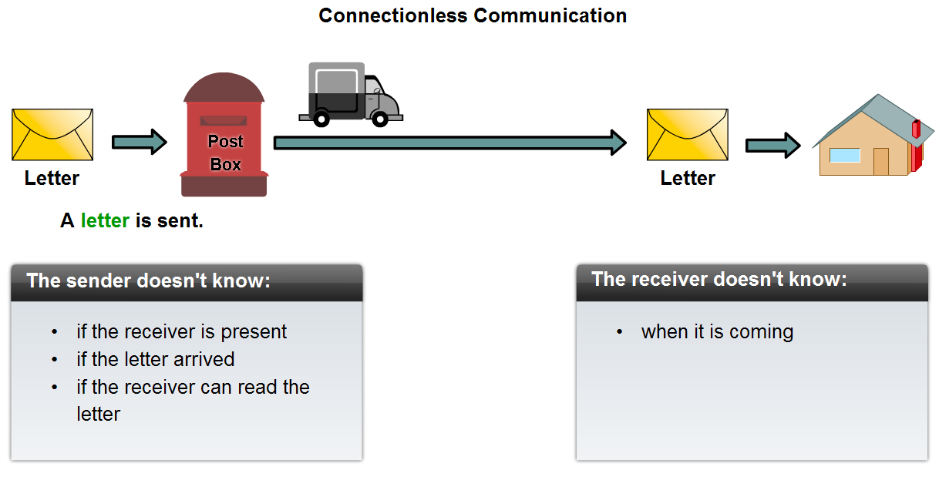
Protokol IP ako nespojovaný protokol
IP protokol je nespojovaný
Spojovo orientovanú prevádzku musí zabezpečiť transportný protokol, ak je to pre aplikáciu potrebné
Nespojovanosť nie je nevýhodou!

Slide 31
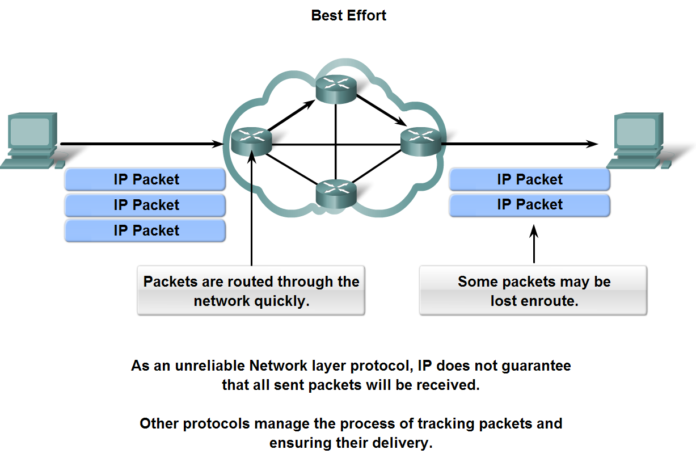
Protokol IP ako nespoľahlivý protokol
IP protokol je nespoľahlivý (best effort)
Spoľahlivosť musí zabezpečiť transportný protokol, ak je to pre aplikáciu potrebné
Nespoľahlivosť nie je nevýhodou!

Slide 32
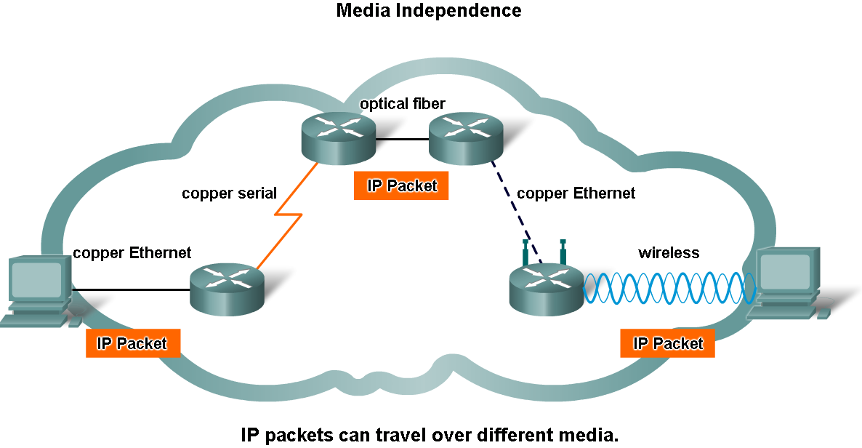
Protokol IP – nezávislosť od linkovej technológie a média
Veľkou výhodou IP je jeho nezávislosť od linkovej technológie a média
Vďaka tomu môže IP sprostredkovať komunikáciu medzi koncovými uzlami, ktoré sú k sieti pripojené rôznymi technológiami
Takisto medziľahlé zariadenia bývajú vzájomne spojené rozmanitými technológiami a médiami
Nezávislosť IP od týchto technických detailov je základom úspechu internetu

Slide 33
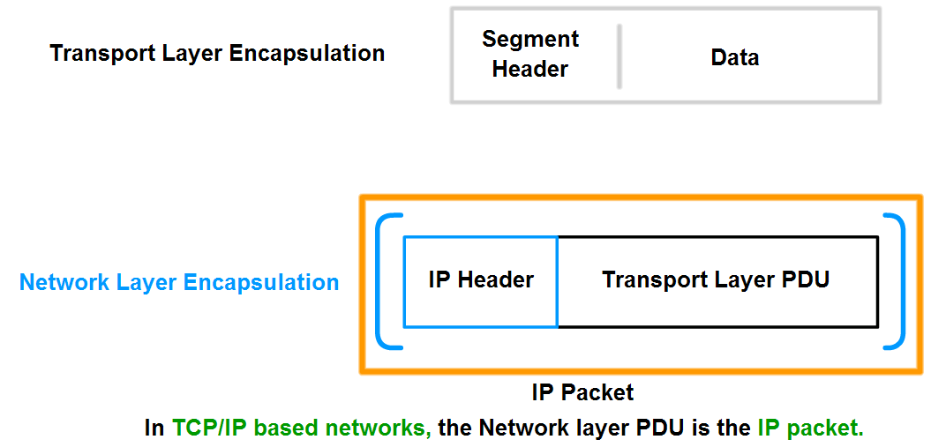
Protokol IP – tvorba paketov
IP paket vzniká enkapsuláciou segmentu
Transportná vrstva segmentuje aplikačné dáta, pridáva k nim transportnú hlavičku a tým vytvára segmenty
Sieťová vrstva pridáva k segmentom svoju vlastnú hlavičku, čím vytvára paket
IP paket má limit na svoju maximálnu veľkosť. Transportná vrstva sa snaží prispôsobiť veľkosť vytváraných segmentov tak, aby výsledný paket po pridaní IP hlavičky neprekročil povolenú veľkosť

Slide 34
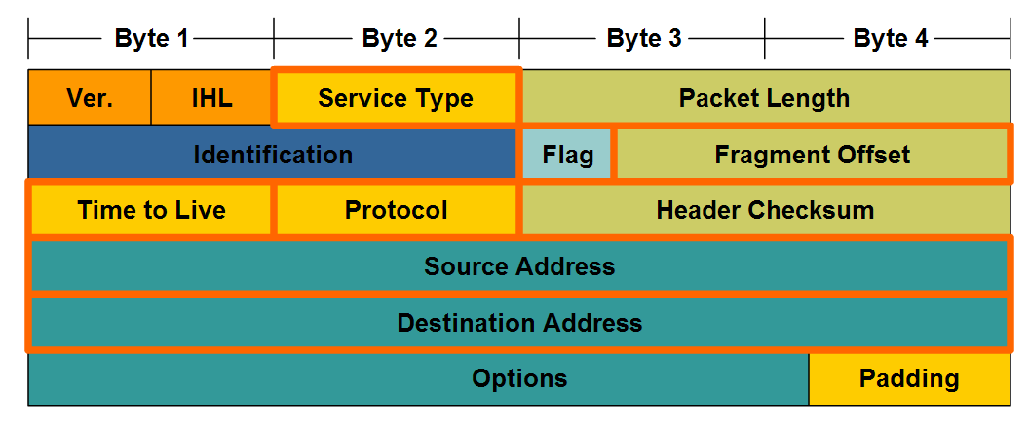
Protokol IP – formát hlavičky
Hlavička protokolu IPv4 je dlhá 20 bajtov

Slide 35
Protokol IP – formát hlavičky
VER: bity 0-3
Verzia protokolu, v súčasnosti hodnota 4
IHL: bity 4-7
Dĺžka hlavičky ako počet 4B slov
Service Type: bity 8-15
Požadovaná trieda kvality služby
Packet Length: bity 16-31
Veľkosť celého IP paketu v bajtoch
Identification: bity 32-47
Číslo paketu, používa sa pri defragmentácii paketu
Flag: bity 48-50
Príznaky (Reserved, DF, MF)
Fragment Offset: bity 51-63
Relatívna pozícia dát pri defragmentácii paketu

Slide 36
Protokol IP – formát hlavičky
TTL: bity 64-71
Zostávajúci povolený počet prechodov cez smerovač
Protocol: bity 72-79
Identifikácia vyššieho protokolu v dátovej časti
Header Checksum: bity 80-95
Kontrolný súčet dát hlavičky
Source Address: bity 96-127
IP adresa odosielateľa
Destination Address: bity 128-159
IP adresa príjemcu
Options: voliteľné pole, bity 160-191+

Slide 37
Vďaka za pozornosť!
Ing. Peter Palúch, PhD.
Peter.Paluch@fri.uniza.sk
KIS FRI ŽU

